Slide 1
Lokalizace a vývojová kvalita
Mgr. Marek Orenčák
2023

Slide 2
Sekvencia skórovania
Card | Response number | Localisation and DQ | Loc. No. | Determinant(s) and FQ | (2) | Content(s) | Pop. | Z Score | Special Scores
Tabuľa | Č. odpovede | Uchopenie a vývojová kvalita | Č. lokalizácie | Determinanty a tvarová kvalita | Párová odp. | Obsahy | Populárna odp. | Organizačná aktivita | Zvláštne skóry

Slide 3
Lokalizácia
Týka sa vymedzenia časti škvrny, na ktorú osoba v odpovedi reagovala
Dáva nám odpoveď na to, „kde“ to pacient videl
Lokalizáciu vieme určiť väčšinou najjednoduchšie, v inquiry môžeme požiadať pacienta aby nám odpoveď obtiahol prstom
Obsahuje 4 skóry: W – celá škvrna, D – bežný detail, Dd – neobvyklý detail, S - biely priestor
Rozdiel medzi D a Dd nám pomáhajú určit lokalizačné tabuľky

Slide 5
W - celok
Pacient v odpovedi použije celú škvrnu, ktorá zahŕňa všetky jej časti
Je potrebné overiť, či naozaj použil celú škvrnu, ak z nej vyčlenil aj malú časť, tak odpoveď nemôže byť W (napr. vylúčenie červených škvŕn pri tab. III)
Pac. väčšinou v odpovedi sami uvedú, že ide o celok, niekedy sa však môže stať, že niektorú časť škvrny z odpovede vylúčia

Slide 6
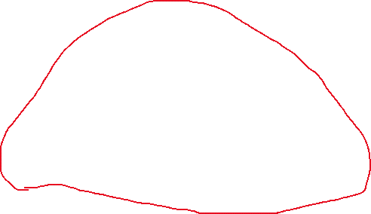
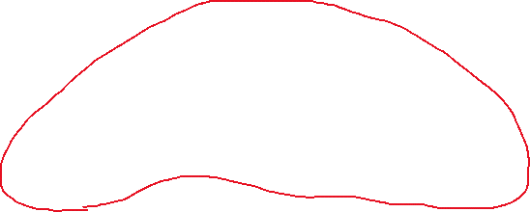
W
Dd

Slide 7
D – bežný detail
Ide o časť škvrny, ktorá býva bežne identifikovaná
Všetky D lokalizácie sú uvedené v lokalizačných tabuľkách
To či je oblast škvrny D alebo Dd nezáleží od veľkosti oblasti, ale od jej štatistickej početnosti v protokoloch

Slide 8
Dd – neobvyklý detail
Každá odpoveď, ktorá nie je W alebo D, je automaticky Dd
Niektoré Dd oblasti sú vyznačené v lokalizačných tabulkách, ale väčšina z nich sa určuje vylučovacou metódou

Slide 9
S – biely priestor
Kódujeme vždy, keď pac. použil v odpovedi biely priestor
Môže ho buď integrovať s ďalšími oblasťami škvrny (I. Maska s očami) alebo ho použiť jako samostatnú odpoveď vychádzajúcu z oblasti bieleho priestoru (II. Raketa)
S sa nikdy nepoužíva jako samostatný skór, ale vždy iba v kombinácii s W, D alebo Dd, teda WS, DS alebo DdS

Slide 10
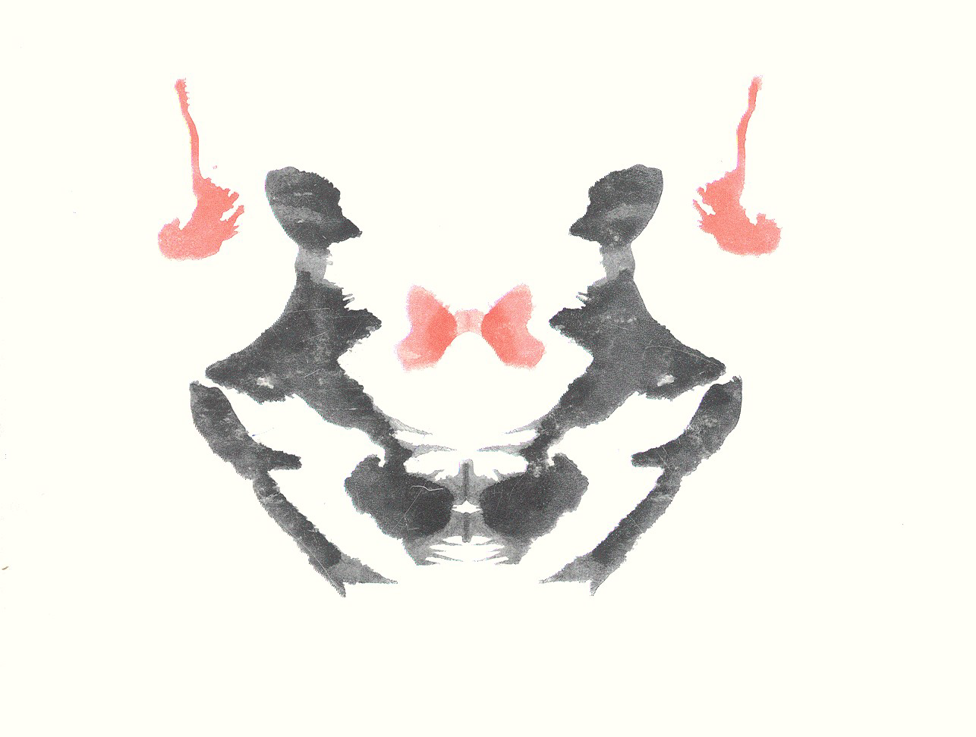

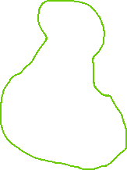


Lokalizácia u viacpočetných D oblastí
Ak pac. spojí dva bežné detaily D do jedného celku, tak odp. kódujeme jako Dd, napr. III. Človek (D9) s divnou rukou (D7)
Ak v odpovedi použije dva obvyklé detaily, ale každy ako samostatný objekt, kódujeme D, napr. III. Človek (D9) čo niečo varí v hrnci (D7)
Dd
D

Slide 11
Vývojová kvalita
Hovorí nám o úrovni spracovávania informácii pri utváraní odpovede
Kognitívna aktivita potrebná k organizácii podnetových charakteristík zmysluplným spôsobom
Nakoľko pacient pri odpovedi vnímané objekty vzájomne prepája
Rozlišujeme: + - syntetickú odpoveď, o – obyčajnú (obrysovú) odpoveď, v/+ - syntetickú odpoveď bez tvaru, v – vágnu odpoveď

Slide 12
+ syntetická odpoveď
Popisuje dva alebo viac samostatných objektov, ktoré sú vo vzájomnom zmysluplnom vzťahu
Aspoň jeden z objektov musí mať špecifický tvar
Napr.: Dvaja tancujúci anjeli; Lietadlo prelietava medzi mrakmi; Dvaja ľudia dvíhajú činku

Slide 13
o obyčajná odpoveď
Pacient interpretuje škvrnu alebo jej časť ako jednotlivý objekt alebo ju popisuje spôsobom, ktorý vytvára požiadavku na špecifický tvar
Sem patria obyčajné odpovede, väčšinou s jedným objektom, ktorý „má nárok na tvar“
Napr. ľudská hlava, pes, lietadlo

Slide 14
v/+ syntetická odpoveď u beztvarých objektov
Pacient popisuje dva alebo viac objektov, ktoré sú vo vzájomnom vzťahu, ale ani jeden z objektov nemá špecifický tvar
Formulácia odpovede taktiež nevytvára nárok na špecifický tvar
Napr.: zbiehajúce sa mraky, vegetácia okolo pobrežia, kameň a okolo hlina

Slide 15
v vágna odpoveď
Objekt v odpovedi nemá žiadny špecifický tvar a ani ďalšia formulácia odpovede nevytvára nárok na špec. tvar
Napr.: mrak, krv, kus ľadu

Slide 16
Požiadavka na tvar
Ak chceme kódovať + alebo o, tak objekt musí splňovať „nárok na tvar“
Patrí sem väčšina objektov: človek, vták, motýľ, stolička, dom, ovca atď.
Niektoré objekty však môžu nadobúdať rôzne tvary, resp. nemajú špecifický tvar (napr. mrak, jazero, ostrov, list, abstraktné umenie), vtedy kódujeme vždy v/+ alebo v
Niekedy dá pac. odpoveď, ktorá nemá špecifický tvar, ale ďalšou formuláciou ho prepracuje a vytvorí ho

Slide 17
Požiadavka na tvar
Napr. ak povie iba krv, tak kódujeme v, ak však povie krv, ktorá steká po stene, tak kódujeme o, pretože prepracovaním odpovede vytvoril požiadavku na tvar
List – v, javorový list – o, pretože javorový list má špecifický tvar
Mrak – v, kopovitý mrak - o

